Slide 1
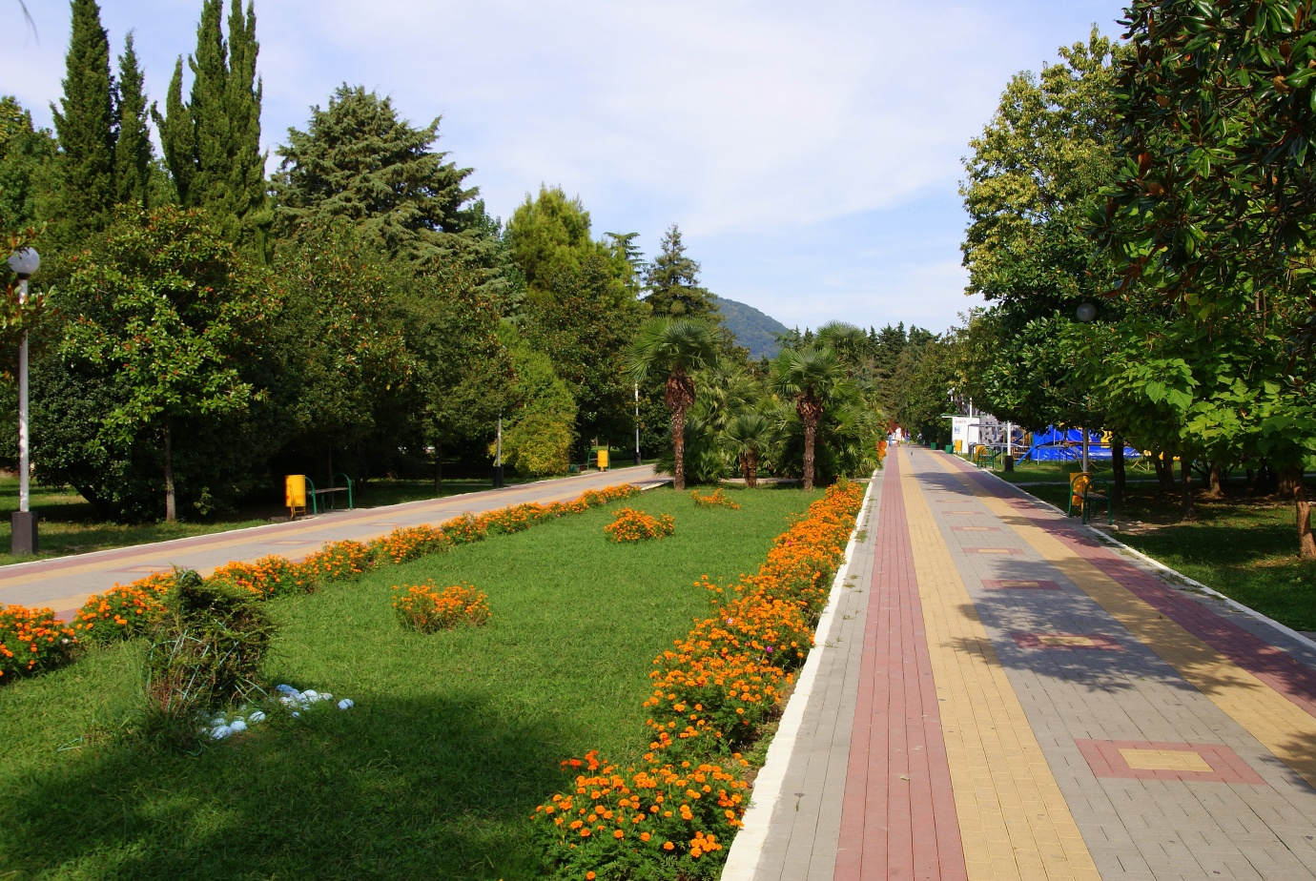
Проект
Первое знакомство дошкольников с растениями парка культуры и отдыха им. 30-летия Победы в Великой Отечественной войне
Руководитель проекта: Климкова Е.П.,
воспитатель МДОБУ центр развития ребёнка-детский сад № 118 г. Сочи

Slide 2
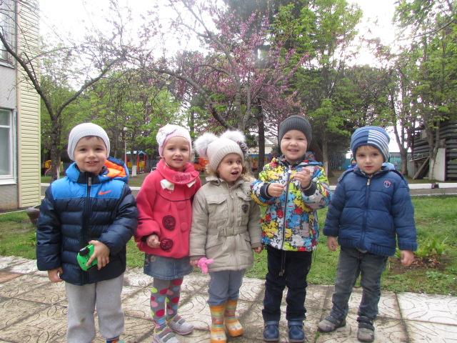
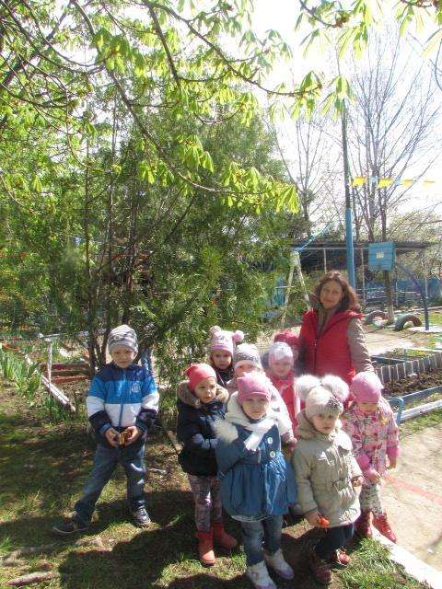
На прогулке по территории детского сада, обращая внимание на деревья и кустарники, воспитатель сказал, что в большом парке около моря, там, где аттракционы,
растёт ещё больше разных растений…

Slide 3
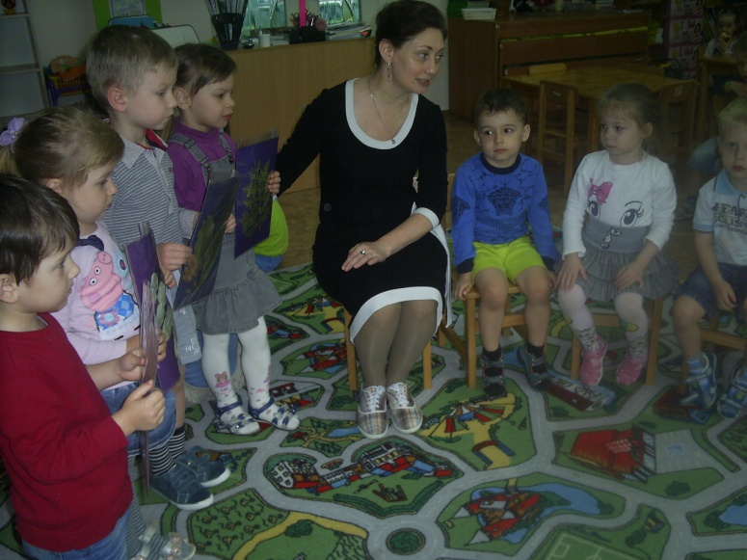
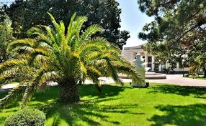
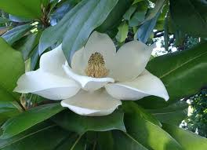
После прогулок родителей с детьми в парк, вспоминали увиденные растения, показывали принесённые листья

Slide 4
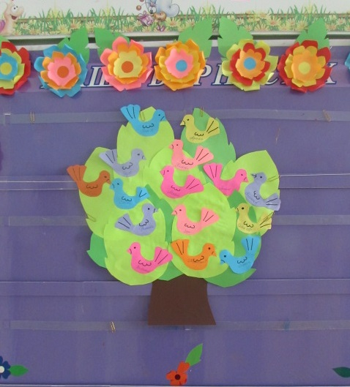
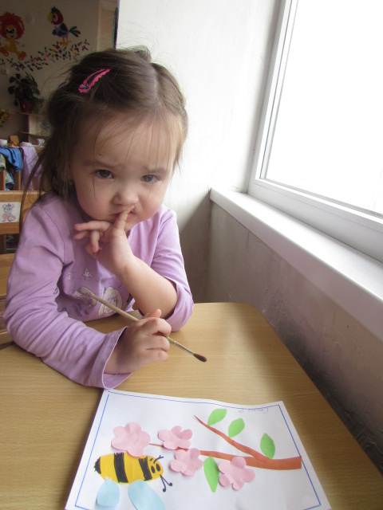
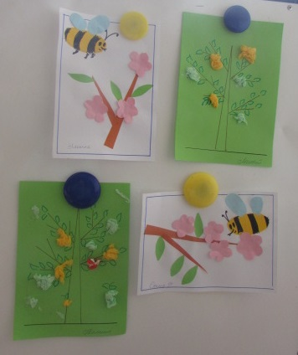
Во время занятий по изобразительной деятельности изготавливали работы на основе наблюдений, говорили о пользе растений и бережном отношении к ним

Slide 5
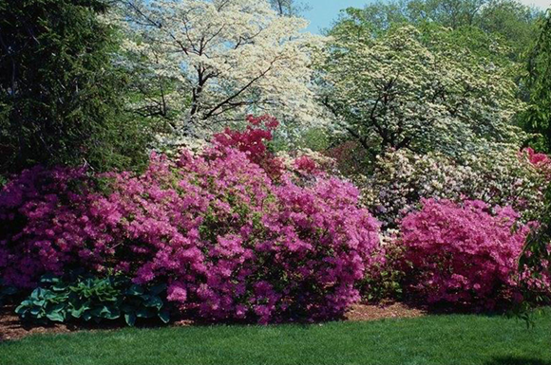
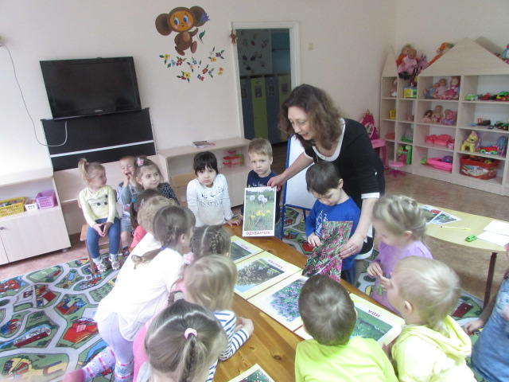
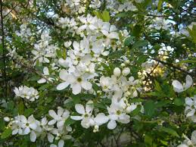
Рассматривали иллюстрации, находили знакомые растения, сравнивали их…
Отгадывали загадки о знакомых растениях
(в том числе и тех, которые видели в парке)

Slide 6
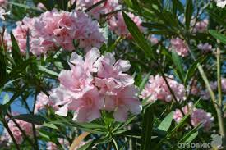
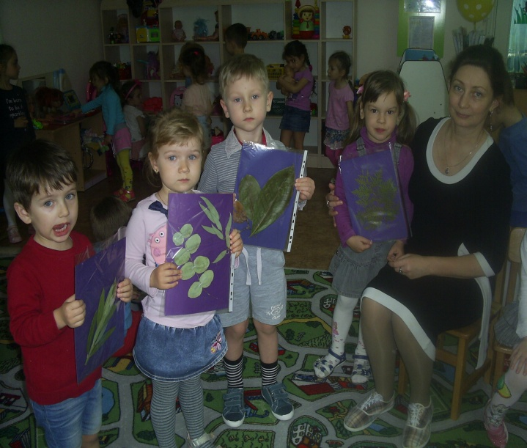
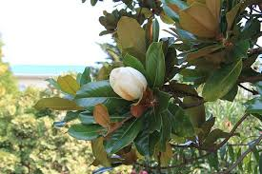
При изготовлении гербария дети старались помогать воспитателю и родителям, задавали много вопросов…

Slide 7
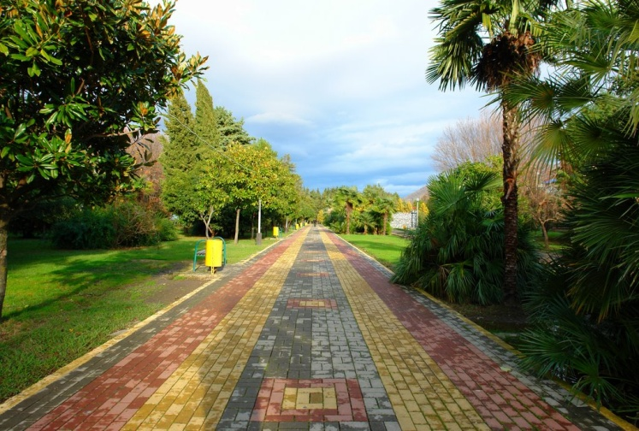
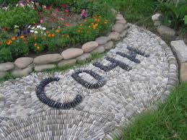
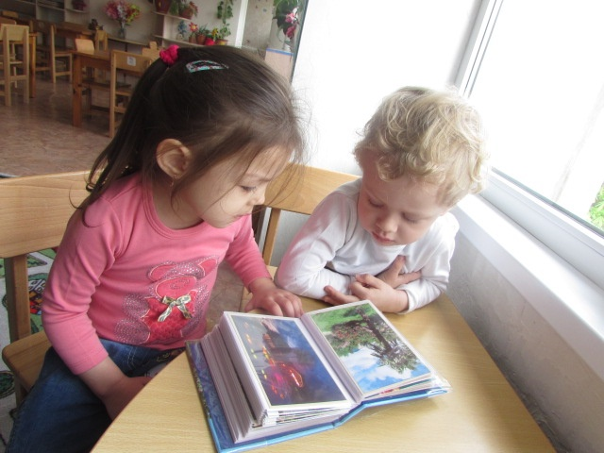
Итоги работы Цель достигнута. Задачи выполнены.
Создан гербарий из листьев знакомых растений парка.
Ребята стали больше проявлять интерес к растениям, узнавать среди них знакомые, задавать вопросы, называть по гербарию…

Slide 8
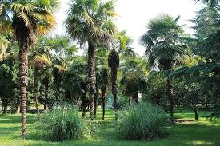
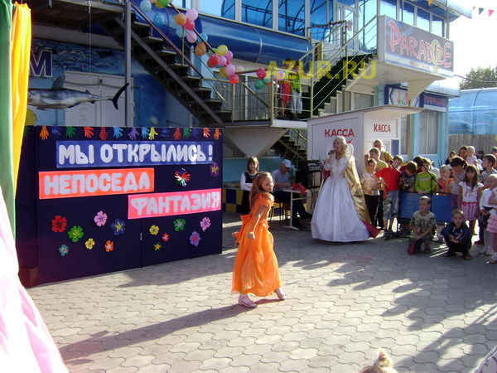
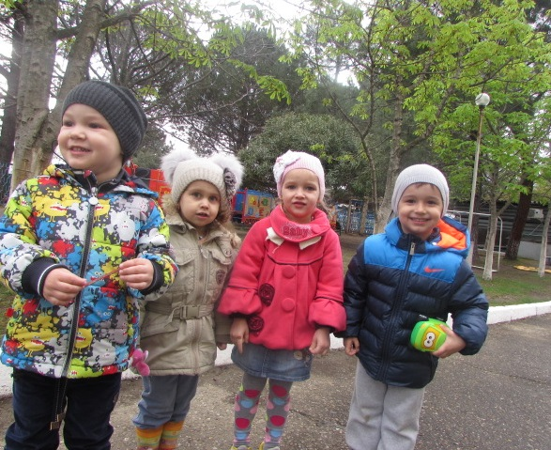
В нашем парке и красиво, и интересно, и весело!
Приглашаем!!!

